Slide 1

Análisis de Eficiencia de Algoritmos
GRUPO 6 C2
Manuel Ángel Rodríguez Segura
Javier Ramírez Pulido
Ángel Solano Corral
Alejandro Ruíz Rodríguez

Slide 2
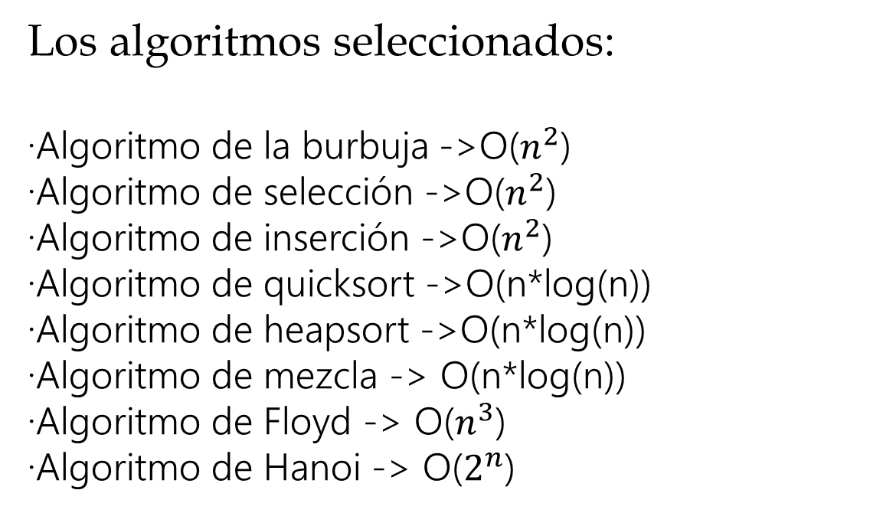
Eficiencia empírica de los algoritmos
Los algoritmos seleccionados:
·Algoritmo de la burbuja ->O($n^{2}$)
·Algoritmo de selección ->O($n^{2}$)
·Algoritmo de inserción ->O($n^{2}$)
·Algoritmo de quicksort ->O(n*log(n))
·Algoritmo de heapsort ->O(n*log(n))
·Algoritmo de mezcla -> O(n*log(n))
·Algoritmo de Floyd -> O($n^{3}$)
·Algoritmo de Hanoi -> O($2^{n}$)

Slide 3
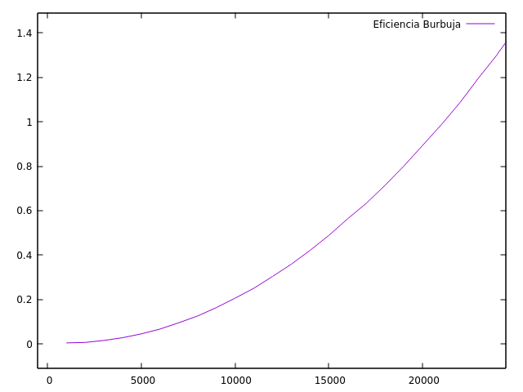
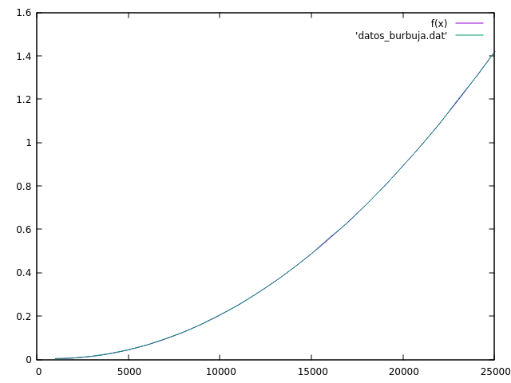
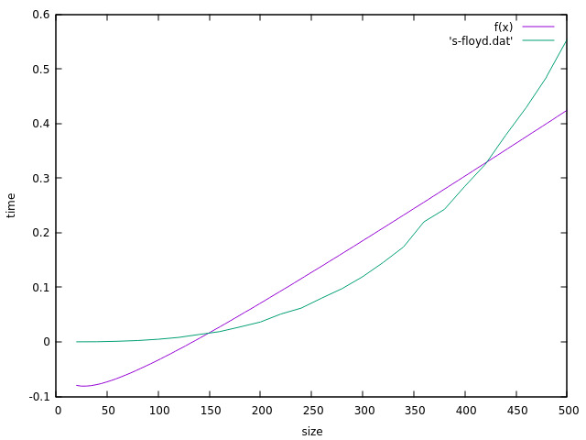
Algoritmo de la burbuja
Gráfica ajustada a eficiencia teórica
Gráfica ajustada a eficiencia teórica alternativa

Slide 4
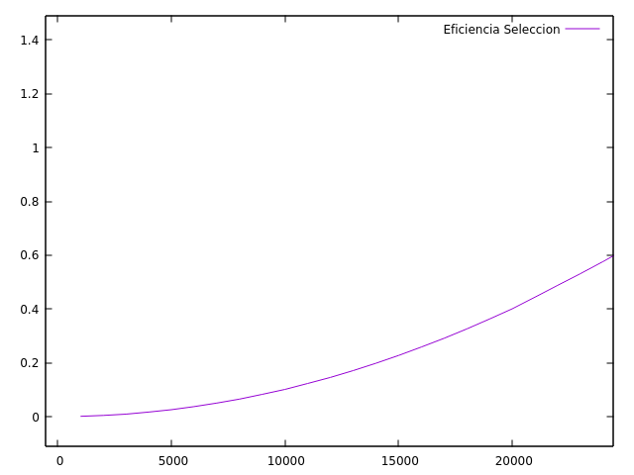
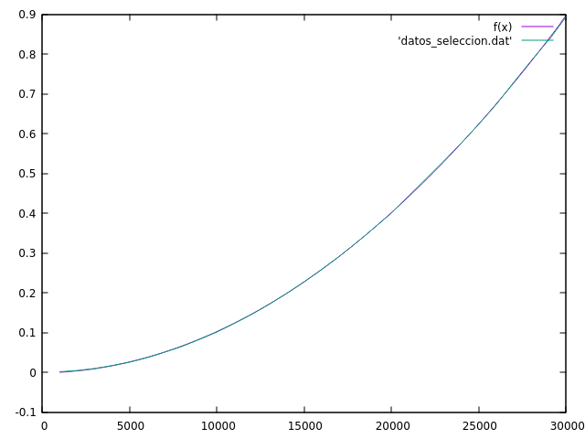
Algoritmo de selección
Gráfica ajustada a eficiencia teórica

Slide 5
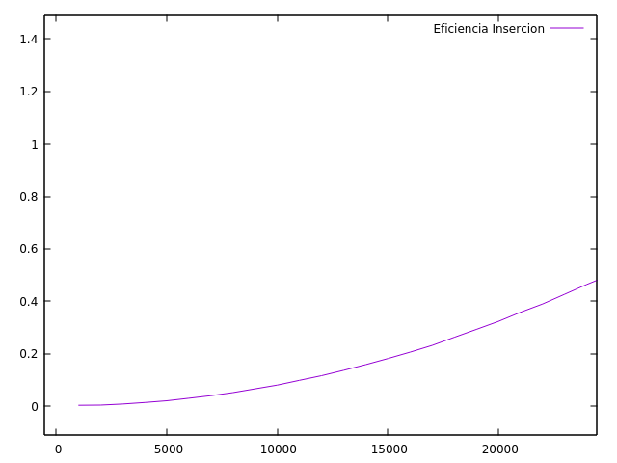
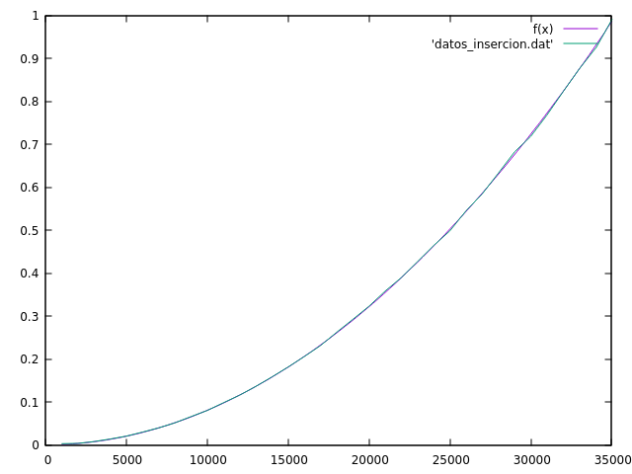
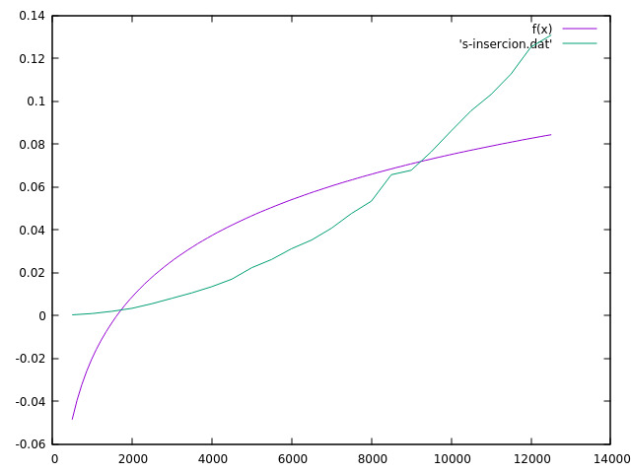
Algoritmo de inserción
Gráfica ajustada a eficiencia teórica
Gráfica ajustada a eficiencia teórica alternativa

Slide 6
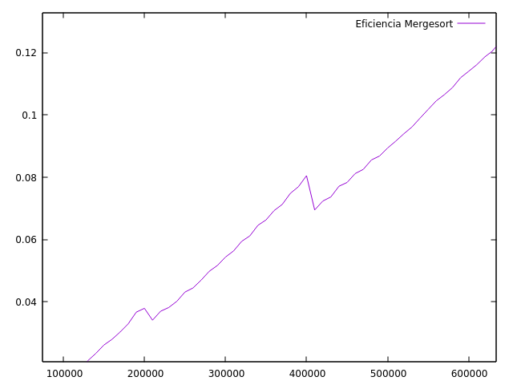
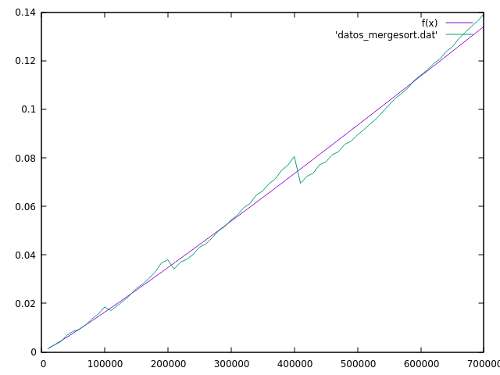
Algoritmo de mezcla (Mergesort)
Gráfica ajustada a eficiencia teórica

Slide 7
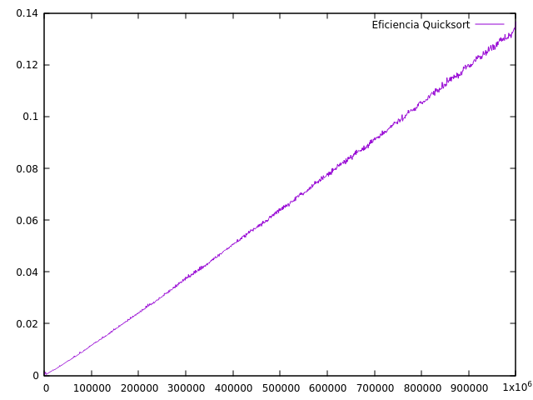
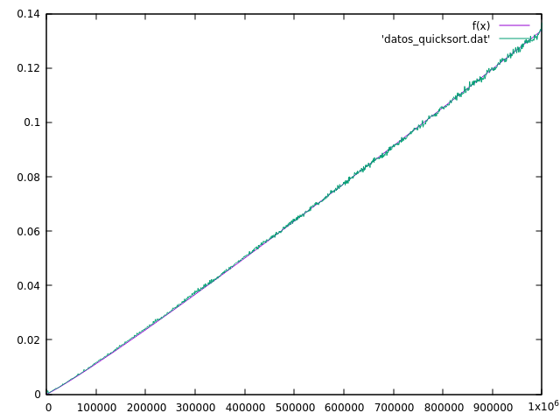
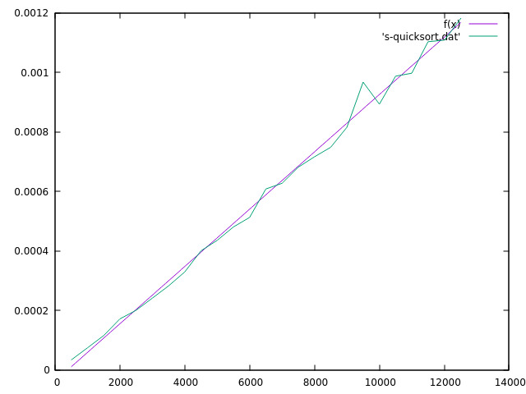
Algoritmo de Quicksort
Gráfica ajustada a eficiencia teórica
Gráfica ajustada a eficiencia teórica alternativa

Slide 8
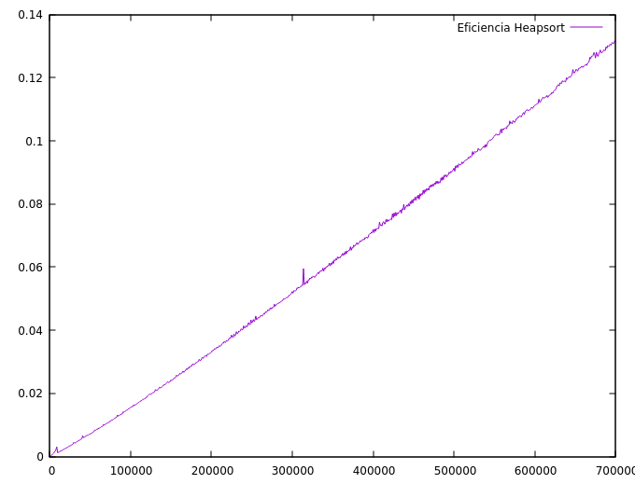
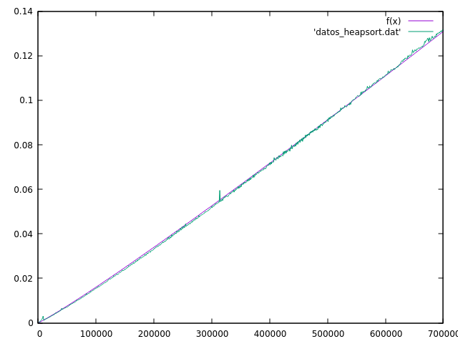
Algoritmo de Heapsort
Gráfica ajustada a eficiencia teórica

Slide 9
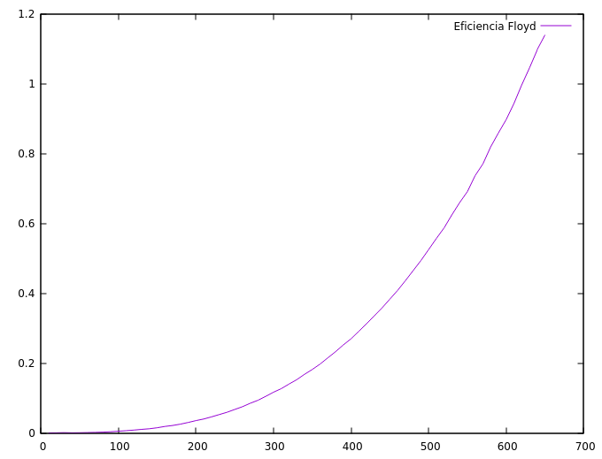
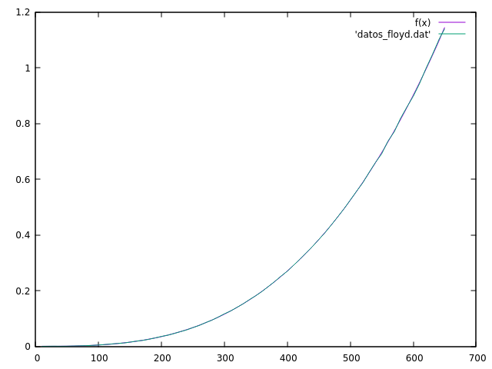
Algoritmo de Floyd
Gráfica ajustada a eficiencia teórica
Gráfica ajustada a eficiencia teórica alternativa

Slide 10
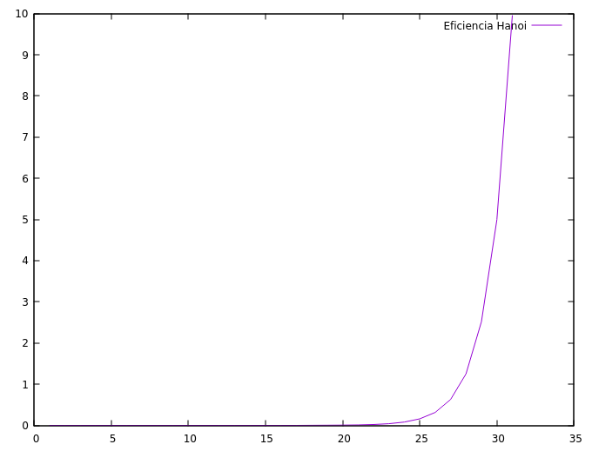
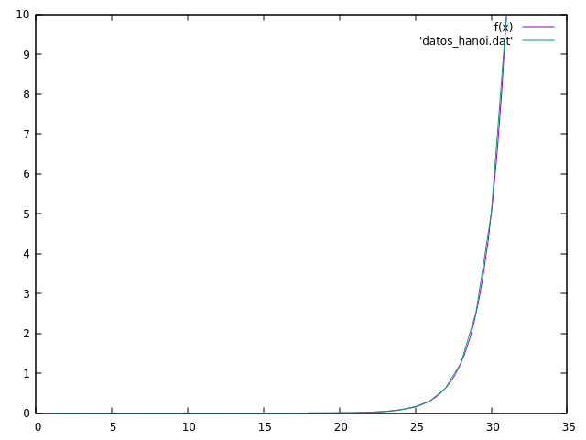
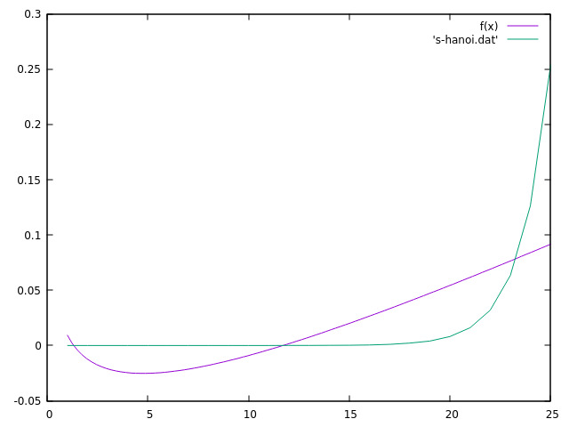
Algoritmo de las torres de Hanoi
Gráfica ajustada a eficiencia teórica
Gráfica ajustada a eficiencia teórica alternativa

Slide 11
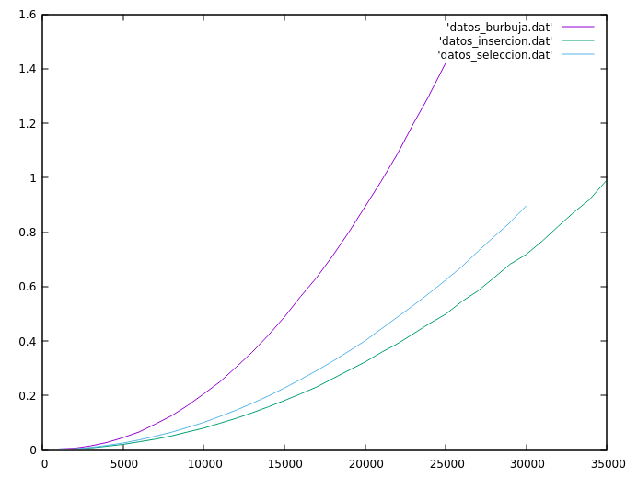
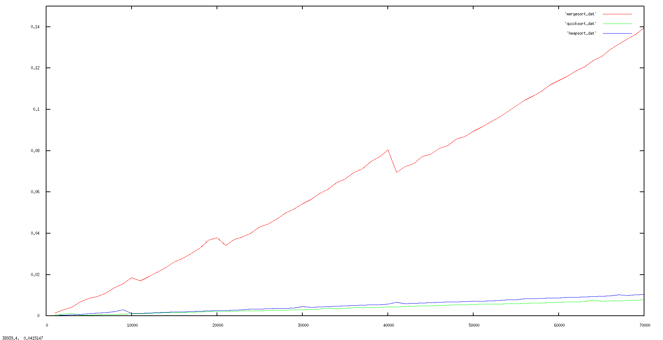
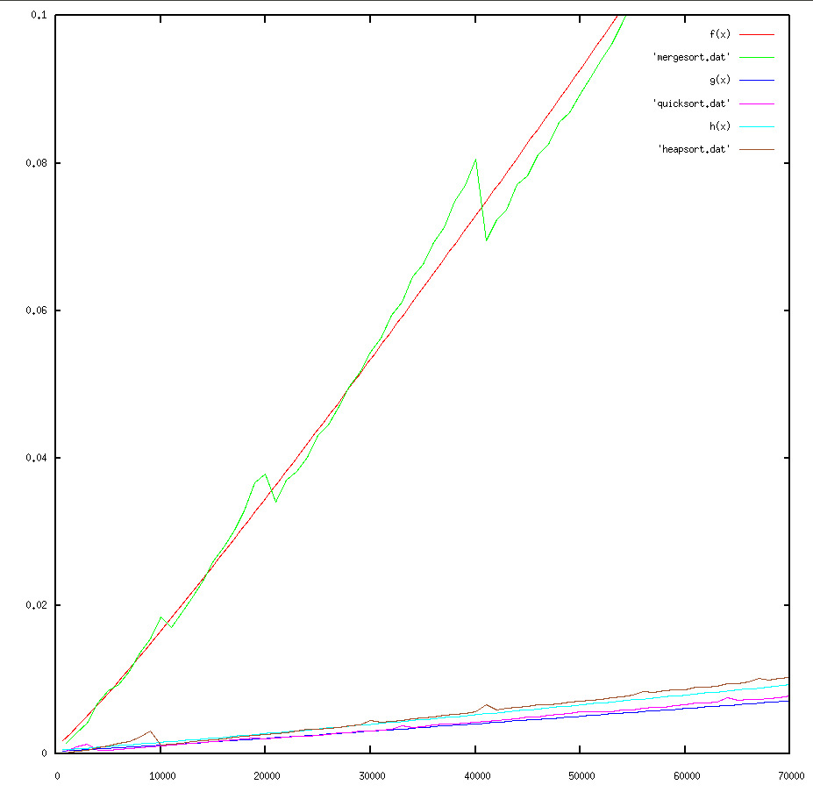
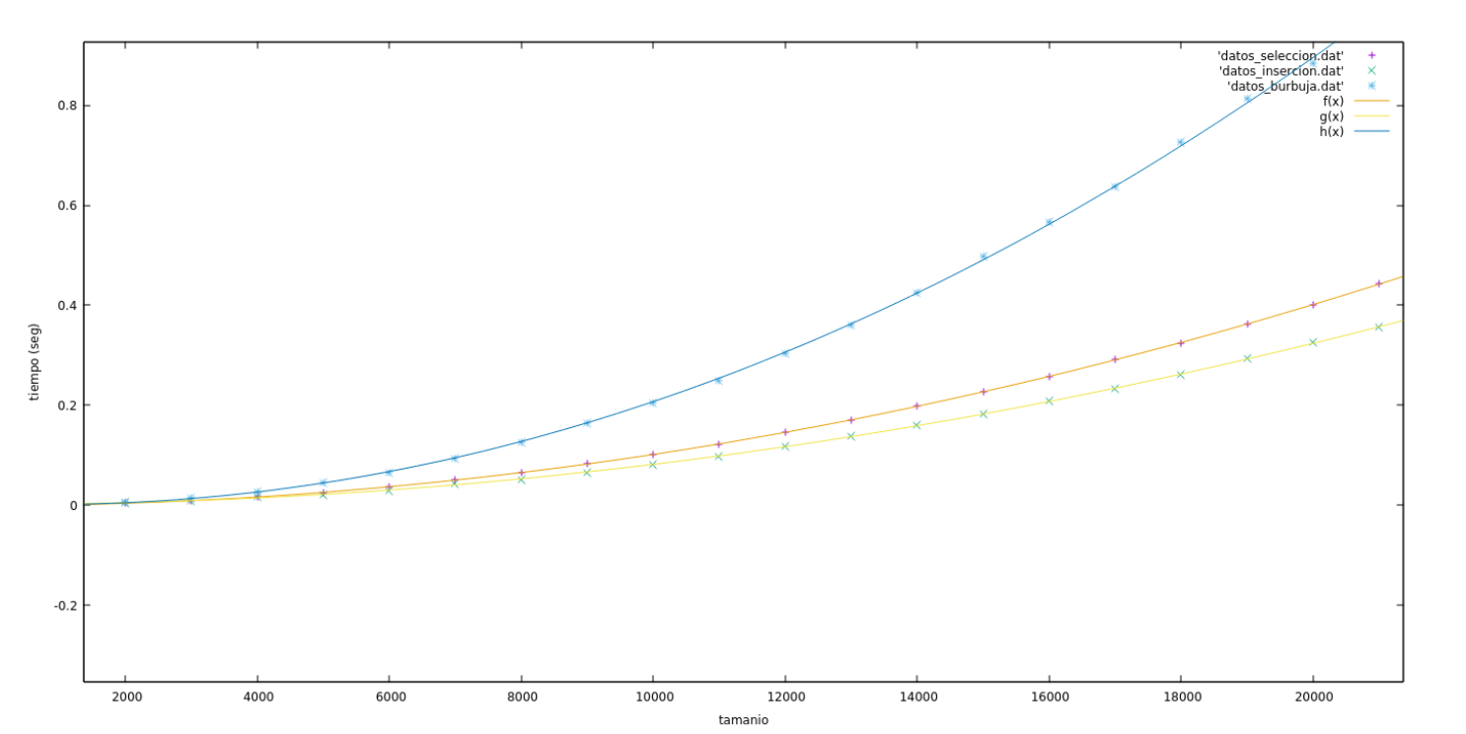
Algoritmos clasificados por su eficiencia
O(n²)
O(nlog(n))

Slide 12
O(an³+bn²+cn)
O(2^n)

Slide 13
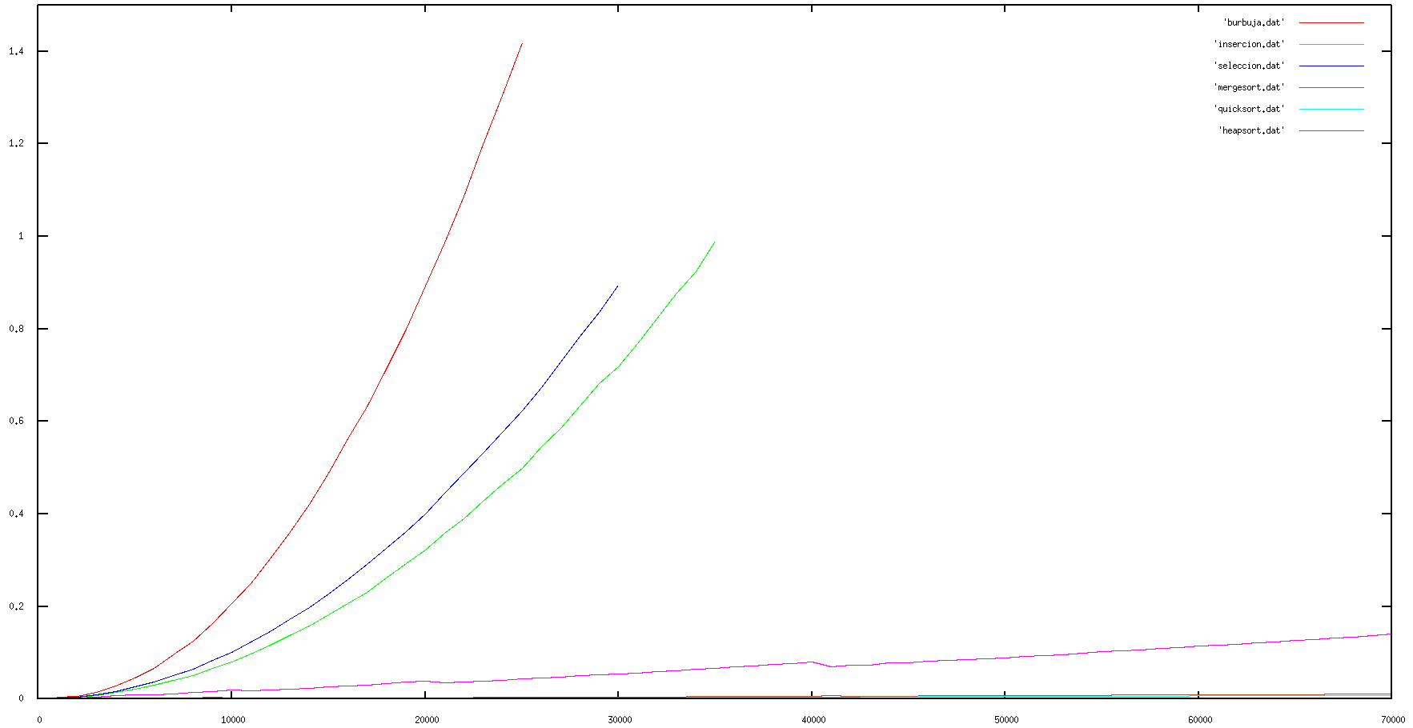
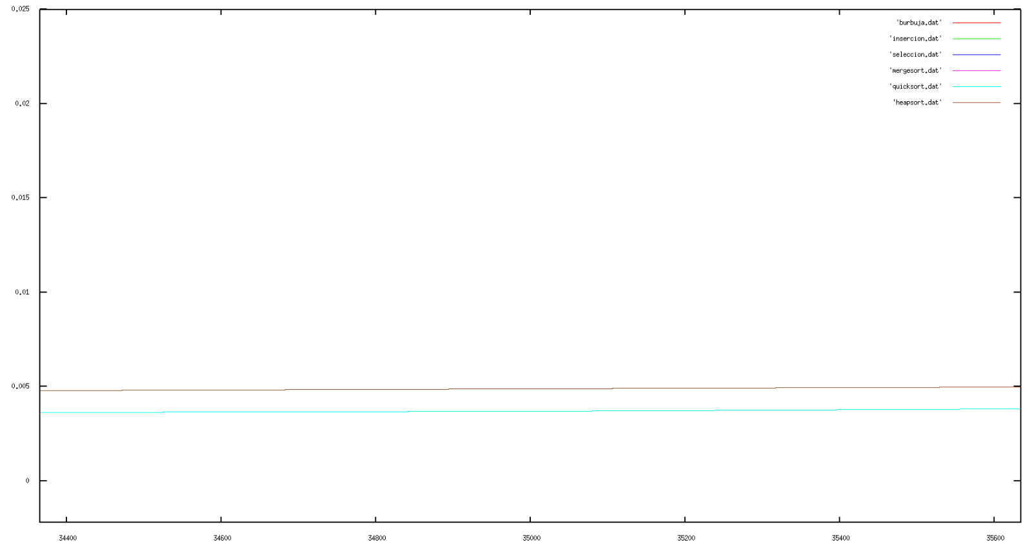
Gráfica con todos los algoritmos de
ordenación juntos
Burbuja(Rojo) Mergersort(Rosa)
Selección(Azul) Quicksort(Azul claro)
Inserción (Verde) Heapsort(Marrón)

Slide 14
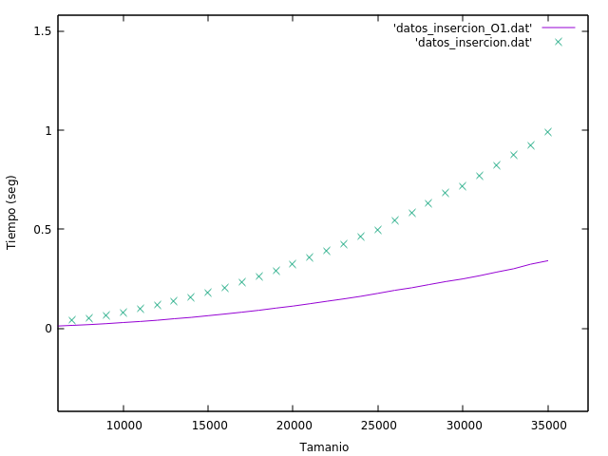
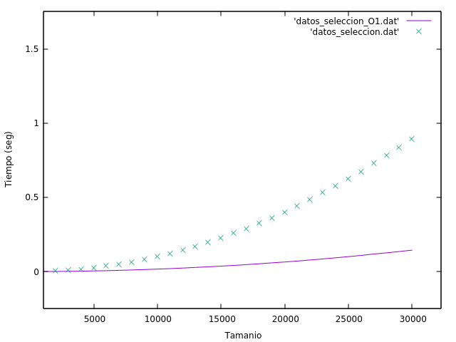
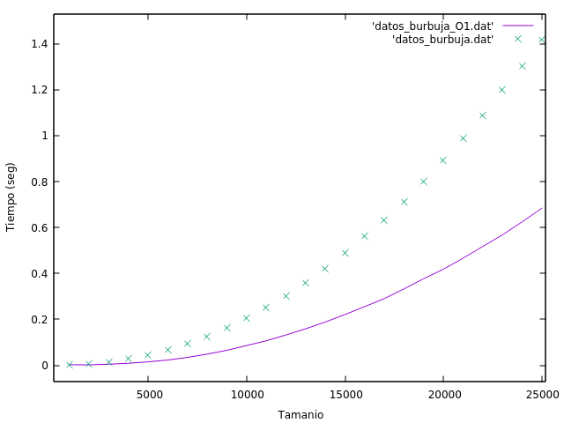
COMPILADOS CON –O1
Inserción Selección Burbuja

Slide 15
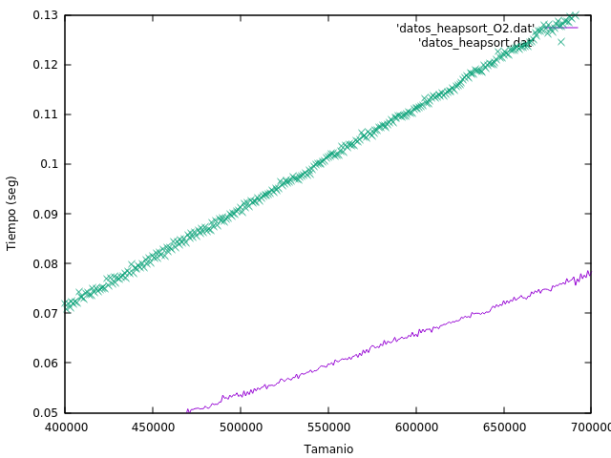
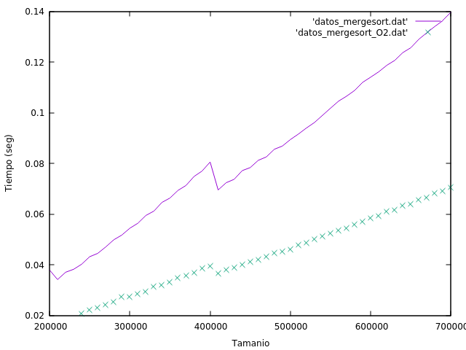
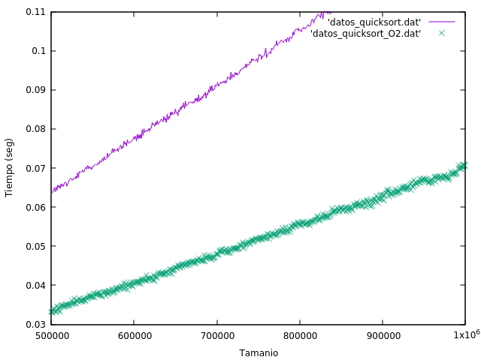
COMPILADOS CON –O2
Heapsort Mergesort Quicksort

Slide 16
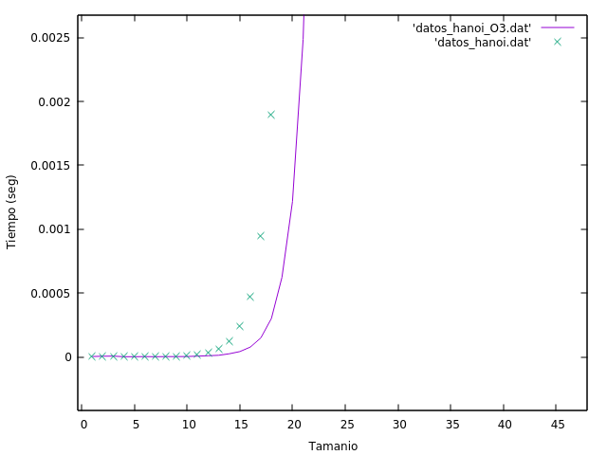
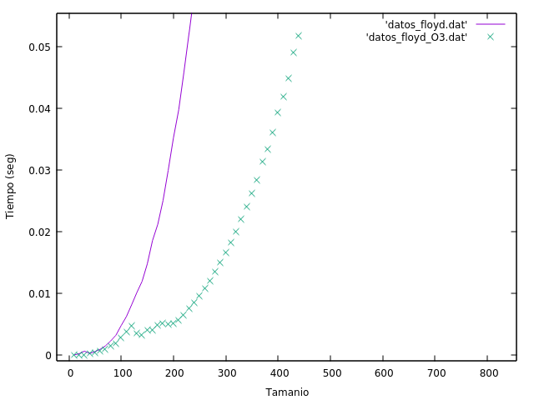
COMPILADOS CON –O3
Hanoi Floyd

Slide 17
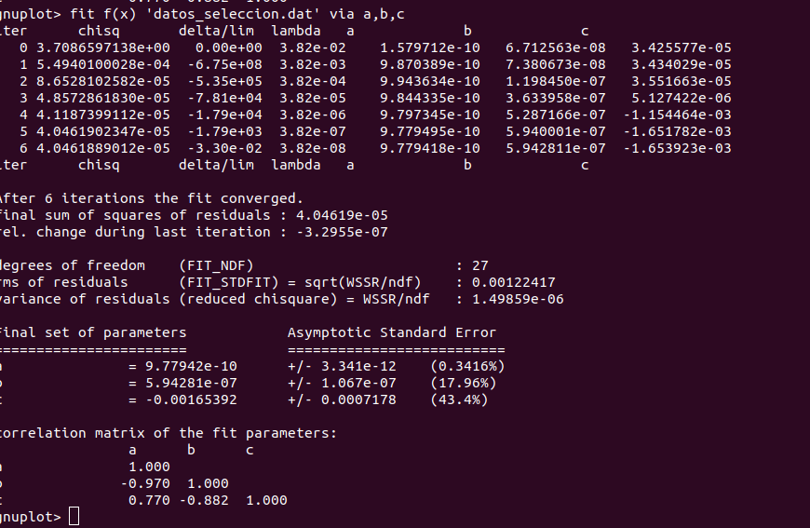

EJEMPLO DE PARAMETROS CON –O1
Selección normal Selección optimizado

Slide 18
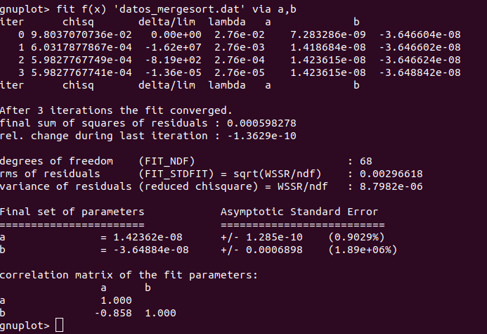
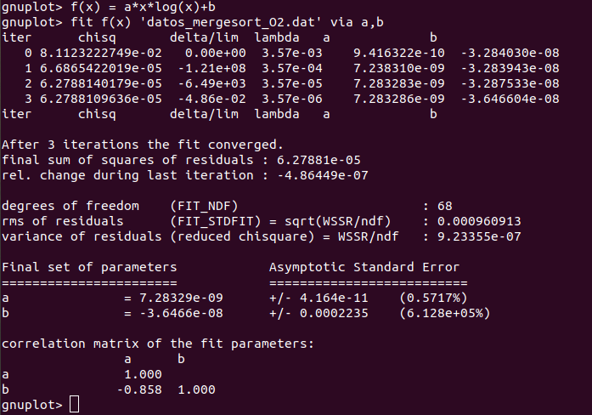
EJEMPLO DE PARAMETROS CON –O2
Mergesort normal Mergesort optimizado

Slide 19
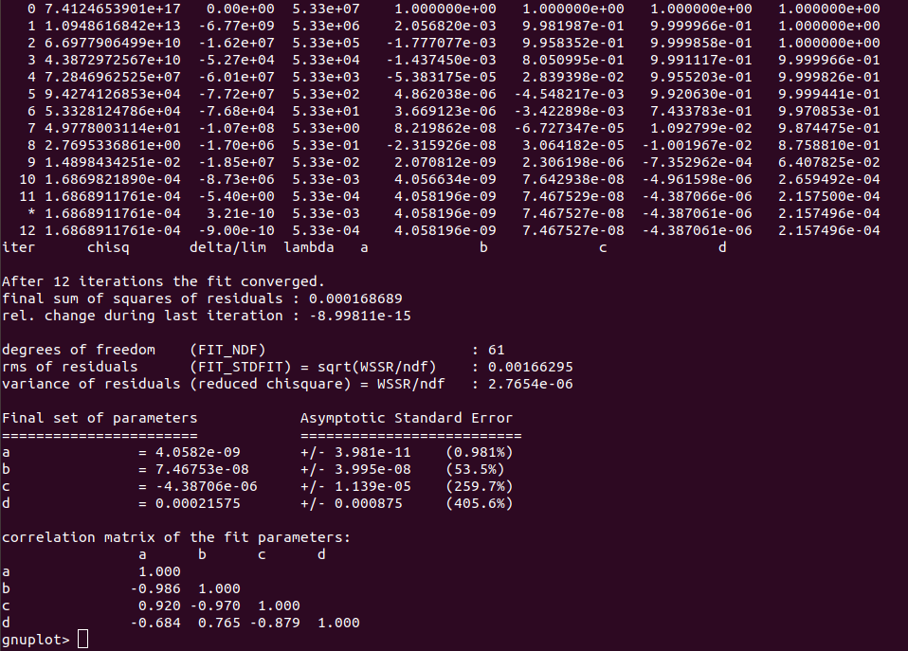
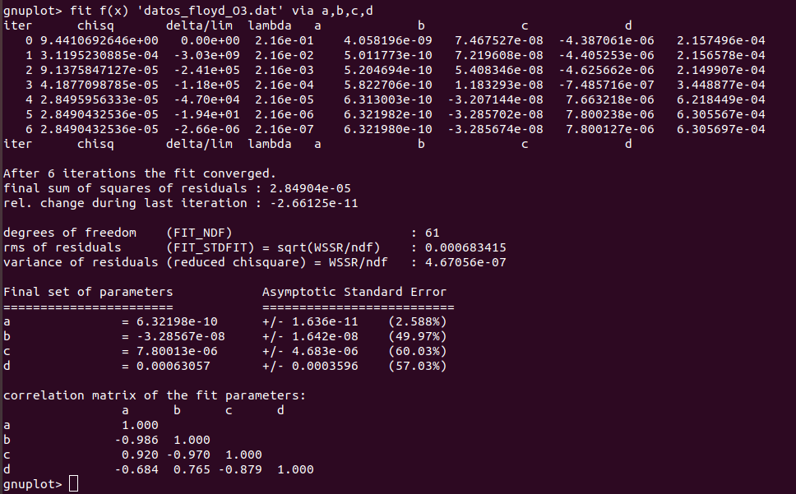
EJEMPLO DE PARAMETROS CON –O3
Floyd normal Floyd optimizado

Slide 20

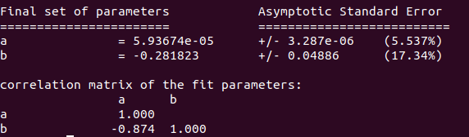


Variación en calidad de ajustes
Algoritmo de la Burbuja
T(6) = $4,07∗{10}^{−3}$
T(6) = $−0,2796$

Slide 21
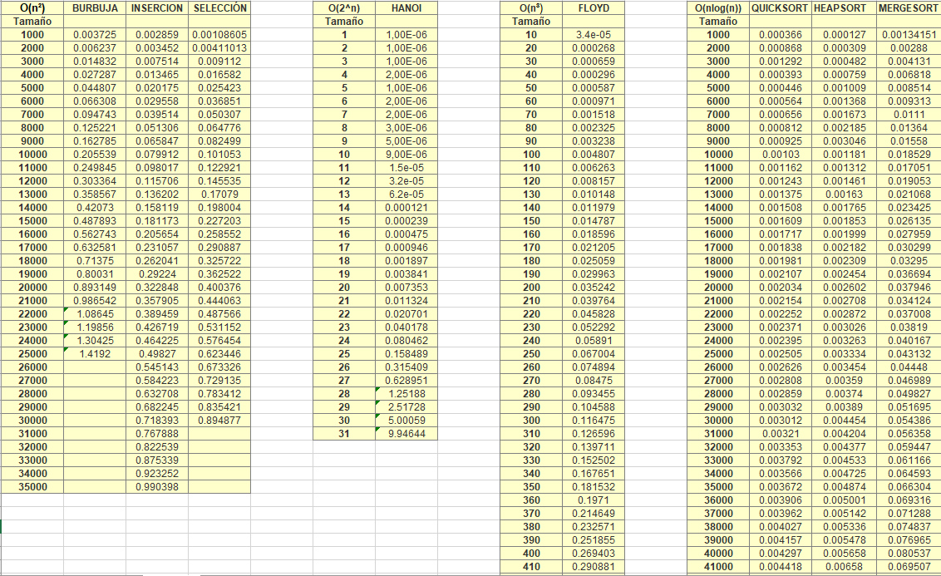
Recopilación final

Slide 22
Análisis de Eficiencia de Algoritmos
Trabajo realizado por:
Manuel Ángel Rodríguez Segura
Javier Ramírez Pulido
Ángel Solano Corral
Alejandro Ruíz Rodríguez

